Slide 1
Конспект занятия: Культура Древнего Китая
ГБПОУ КК «Краснодарский педагогический колледж»
Учебно-методический комплекс
Преподаватель: Провизен М.Я.
Специальность: Дизайн (по отраслям)
История мировой культуры 1курс 1семестр
Занятие № 7
2015
Notes:
Тип занятия: сообщение новых знаний.
Цели и задачи занятия:
• изложение последовательной исторической перспективы становления и развития культуры Древнего Китая;
• освещение основных художественных направлений и течений архитектуры, скульптуры, живописи, графики и декоративно-прикладного искусства, позволяющих студентам получить целостное представление о художественной картине мира;
• формирование посредством освоения наиболее значимых явлений искусства социально-личностных, общекультурных, общенаучных, инструментальных и профессиональных компетенций, способствующих приобщению студентов к культурным и цивилизационным ценностям;
• развитие интеллектуальных, творческих способностей в ходе анализа произведений искусства.
Основной информационный источник: Емохонова Л. Г. Мировая художественная культура: Учеб. пособие для студ. сред. пед. учеб. заведений. - 5-е изд., перераб. и доп. - М.: Издательский центр «Академия», 2001.-544с, 16л. ил.: ил

Slide 2
Культура Древнего Китая
Notes:
В отличие от европейских культур, где мерой вещей был человек, для китайского миропонимания эталоном являлась природа. Пантеистическое мировосприятие китайцев, соединившись с рационализмом и традиционностью жизненного уклада, породило удивительную устойчивость форм в архитектуре и живописи. Поскольку главной особенностью искусства Китая является его консерватизм, целесообразнее знакомиться с ним не по историческим периодам, а по основным направлениям
Культура Древнего Китая формировалась на территории Восточной и Центральной Азии, где уже в I тысячелетии до н.э. сложились философско-религиозные учения, согласно которым природа воспринималась как живой организм, а про цесс мироздания как результат взаимодействия небесного мужского начала Ян и земного женского Инь в их 64 сочетаниях.

Slide 3
Представления китайцев о происхождении природы и человека из единой первоосновы
Срединное царство имело форму квадрата и находилось в центре Земли под небом сферической формы, откуда и пошло название Поднебесная империя
Notes:
1 Сведения о культуре Китая вплоть до 221 г. до н.э. - времени формирования первого централизованного государства империи Цинь - полулегендарны. Они восхо- дят к мифам о золотом веке правления мудрых государей Срединного царства и отражают представления китайцев о происхождении природы и человека из единой первоосновы (единство макро- и микрокосма).
К древнейшим относится миф о происхождении Вселенной. Из хаоса появился первый человек Паньгу, по мере роста которого произошло отделение неба от земли, а части тела дали начало космическим явлениям и рельефу: дыхание стало ветром и облаками; голос -громом; левый глаз - солнцем» правый - луной; конечности - четырьмя пределами земли; локти, колени, голова - пятью священными горами; кровь ~ реками; волосы - деревьями и травами; паразиты на его теле - людьми. В представлении китайцев Срединное царство имело форму квадрата и находилось в центре Земли под небом .сферической формы, откуда и пошло название Поднебесная империя

Slide 4
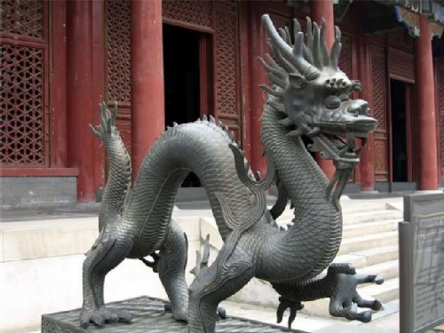
В соответствии с пятью ориентирами в пространстве (центр и четыре стороны света) возникла пятичленная модель мира
Дракон- одно из четырех главных мифических животных, покровитель вод, символ императорской власти.
Notes:
В соответствии с пятью ориентирами в пространстве (центр и четыре стороны света) воз-никла пятичленная модель мира с небесным правителем центра и владыками сторон света, каждый из которых олицетворял планету, первоэлемент, время года и цвет. Владыкой цен-тра, верховным небесным правителем» являлся Хуан-ди - «желтый император», олицетворявший планету Земля (или Сатурн), магические силы Земли, желтый цвет. Повелителю востока Фуси соответствовали планета Юпитер, дерево, весна, зеленый цвет; божеству запада Шаохао - планета Венера, металл, осень, белый цвет; божеству юга Янь-ди - планета Марс, огонь, лето, красный цвет; владыка севера Чжуаньсюй считался покровителем пла- неты Меркурий, с ним соотносились вода, зима, черный цвет. Причем эти мифические пер- сонажи отождествлялись с реальными людьми - императорами, военачальниками, сановни- ками, что является отличительной особенностью китайской мифологии.

Slide 5
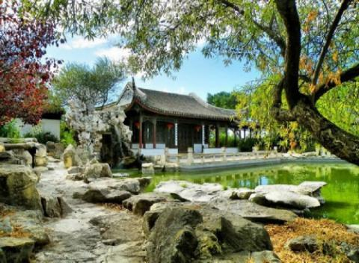
Особенности китайской культуры
Обращена к ценностям реальной земной жизни
Велика роль традиций, обычаев, ритуалов и церемоний.
обожествление природы, ее эстетизация и поэтизация
Notes:
Как и другие культуры, китайская культура самобытна и неповторима. В отличие от индийской она более рациональна, прагматична, обращена к ценностям реальной земной жизни. Вторая характерная ее черта — это исключительная, огромная и определяющая роль традиций, обычаев у ритуалов и церемонии. Отсюда существующее выражение — «китайские церемонии».
Еще одна особенность китайской культуры связана с религией и отношением к природе. Как и в других религиях, в китайских верованиях обожествляются прежде всего силы природы. Верховным божеством для китайцев выступает Небо, главным храмом — храм Неба, а свою страну они именуют Поднебесной. У них существует культ Солнца и других светил. С древнейших времен китайцы поклоняются горам и водам как святыням.
Однако наряду с обожествлением природы для китайской культуры, как ни для какой другой, характерны ее эстетизация и поэтизация. Именно поэтому в ней раньше всего возникают пейзажная живопись, лирика и архитектура. Можно даже сказать, что «пейзажный» взгляд распространяется в Китае на все явления жизни. По глубине эстетического и поэтического проникновения в жизнь природы китайская культура не знает себе равных.

Slide 6
Конфуцианство – морально-этическое учение (ок. 551- 479 до н.э.)
власть государя считалась священной;
соблюдение норм этикета в отношениях между правителем и подданными, членами семьи, живущими и умершими;
Конфуций
право каждого человека на почет и уважение определяли не богатство и власть, а образованность, гуманизм и чувство долга.
Notes:
К тому же полулегендарному времени относится возникновение философских систем конфуцианства и даосизма. Морально-этическое учение Конфуция (ок. 551- 479 до н.э.) исходило из идеи разумного, навечно установленного небом порядка: власть государя считалась священной; также священным считалось соблюдение норм этикета в отношениях между правителем и подданными, членами семьи, живущими и умершими. Вместе с тем право каждого человека на почет и уважение определяли не богатство и власть, а образованность, гуманизм и чувство долга

Slide 7
Даосизм
теория дао - пути к гармонии, которую можно обрести, ведя простую мудрую жизнь
созерцательное, поэтическое восприятие жизни;
Основателем даосизма - древний мудрец Лао-цзы (VI в. до н.э,)
Notes:
Основателем даосизма был древний мудрец Лао-цзы (VI в. до н.э,), создавший теорию дао - пути к гармонии, которую можно обрести, ведя простую мудрую жизнь. Метафорически дао уподоблялось воде, не имеющей формы, поэтому действие трактовалось как недеяние: уступчивость, покорность, отказ от желаний и борьбы, единство с первоосновой мира, обретение бессмертия. Такое созерцатель- ное, поэтическое восприятие жизни, заложенное в учении Лао-цзы, стало определяющим во всех областях художественной жизни Древнего Китая.
Почему в мире столько войн и конфликтов? Почему в обществе царят несправедливость и преступления? Почему мы сами так часто грустим, тоскуем и, как правило, недовольны своей судьбой? Ответ Лао-цзы прост: мы привязаны к своим мнениям и взглядам, мы действуем, повинуясь собственным желаниям и целям, и, что еще хуже, мы навязываем свою волю и свои представления всему и вся. Мы совсем забыли, что на самом деле миром правит Дао. Дао — это Истина и одновременно Путь к ней. Дао — начало всех вещей, закон и правила жизни. Оно пронизывает собой сущее, оживляет и направляет все, в том числе и нас. Поэтому для человека жизнь подлинная, исполненная Дэ (благой силы, совершенства) есть отказ от потакания своим желаниям ради следования вселенскому закону. Нужно забыть все «правильные» ответы, нужно отказаться от бесконечной погони за вещами и комфортом, нужно забыть про корысть и тщеславие, нужно стать самим собой: ребенком и даже глупцом — чистым и невинным, и тогда жизнь обретет гармонию и смысл.

Slide 8
Основа китайской архитектуры
каркасная ячейка тин, образованная столбами и балками-перекрытиями
Notes:
Наиболее зримым отражением пантеистического мировосприятия и представлений о пятичленной модели мира является архитектура. Основой китайской архитектуры служит каркасная ячейка тин, образованная столбами и балками-перекрытиями. Стены, не являющиеся несущими элементами, могут заменяться легкими решетками, вокруг которых идут широкие обход- ные галереи. Из-за обилия дождей в Китае издавна применялась четырехскатная высокая крыша с сильно выступающими и загнутыми кверху краями для доступа света. Эти массивные крыши крепились к опорным столбам при помощи подкровельных кронштейнов - доугунов, благодаря которым кровля с плавно изогнутыми углами служила надежной защитой от непогоды и зноя, вторя силуэтам окрестных холмов

Slide 9
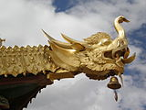
Архитектура Древнего Китая
Бессмертный и звери на скате крыши Полуденных Ворот Запретного города （9 фигурок）
Чивэнь на конце конька крыши
Notes:
Простоту форм зодчие оттеняли обилием декоративных элементов. Фигурная резьба - драконы, фениксы, черепахи - сплошным кружевом покрывала карнизы, кронштейны, основания колонн, придавая архитектуре затейливый вид.

Slide 10
Пагода
Notes:
Постройка сверху донизу разукрашивалась яркими зелеными, синими, оранжевыми красками; резные кронштейны покрывались ярко-красным лаком и позолотой; крыша, выложенная глазурованной черепицей или лакированными деревянными пластинками голубого, зеленого и золотистого цветов, переливалась на солнце подобно чешуе.

Slide 11
Пагоды
служили мемориальными хранилищами буддийских реликвий
Notes:
Особенностью архитектурного стиля в Китае стали пагоды. Возникшие в период распространения в Китае буддизма, они служили мемориальными хранилищами буддийских реликвий. Шести- и восьмигранные в плане пагоды со сложным декоративным оформлением возводились из кирпича в несколько этажей, каждый из которых увенчивался изогнутой кровлей. Со временем они стали неотъемлемой частью китайской архитектуры.

Slide 12
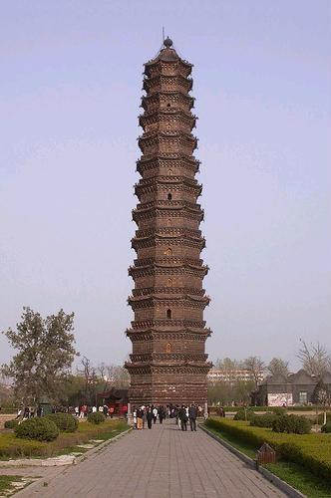
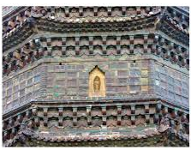
Пагода Тэта. «Железная» Пагода. Кайфын.
13 затейливо изогнутых крыш - переход от рациональных форм архитектуры к стихийным формам живой природы
Notes:
Такова знаменитая 57-метровая октогональная пагода Тэта, облицованная узорными глазурованными плитками цвета ржавчины, что и дало ей название «Железной пагоды». Она легко и плавно вздымается ввысь, острые углы ее 13 затейливо изогнутых крыш подхватывают движение кверху, наподобие ветвей стройной ели, составляя своеобразный переход от рациональных форм архитектуры к стихийным формам живой природы. Неслучай- но танский поэт Гао Ши (7007-765) сложил в ее честь стихи: Словно могучий источник, рвущийся ввысь из-под почвы, Башня стоит одиноко, к горным чертогам вздымаясь, Если подняться на башню, к самому верху подняться, Кажется, точно земного ты отрешишься навеки.

Slide 13
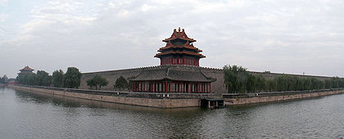
Пекин, Запретный город
Notes:
Градостроительные основы, сложившиеся еще во II тысячелетии до н.э., устанавливают регулярную планировку городов, наличие крепостных стен, дворцов, возводившихся на прямоугольной платформе и по одной оси. Эти характерные черты градостроительства в Китае получили дальнейшее развитие в сунский период и во времена правления династии Мин.
, главный дворцовый комплекс китайских императоров с XV по начало XX века. Находится в центре Пекина, к северу от главной площади Тяньаньмэнь и восточнее озёрного квартала (резиденции современных руководителей страны).
Запретный город в самом сердце Пекина был отрезан от остального города рвами и пурпурно-красными стенами. Только император и его приближенные имели право здесь находиться, а для простого люда эта часть Пекина была недоступна (поэтому такое название). Отсюда Поднебесной правили 24 императора династий Мин и Цин. Первым из китайских объектов занесён ЮНЕСКО в список всемирного наследия человечества (в 1987 году).

Slide 14
Notes:
Золотая вода. Пять мраморных мостов символизируют пять основопологающих конфуцианских ценностей, пересекают Золотую воду, текущую с запада на восток
Он состоял из вереницы просторных площадей, рассчитанных на торжественные ше- ствия, многочисленных приемных павильонов, парадных и жилых покоев импе- ратора, тенистых садов и водоемов. Рядом располагался Императорский город с административными зданиями и резиденциями высших сановников. К восто- ку и западу от центральной оси находились торговые и монастырские кварталы. Дворцы, рынки, храмы и пагоды были отделены от жилых кварталов высокими стенами и составляли Внутренний город.

Slide 15
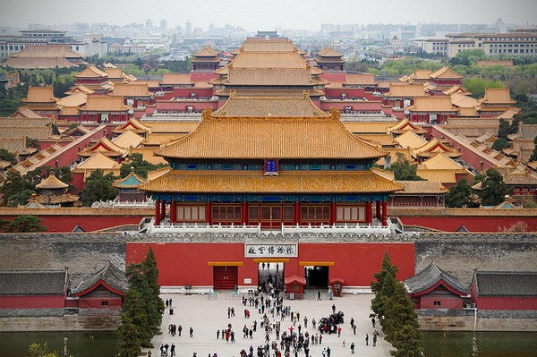
Запретный город. Пекин.
Черепаха в Запретном городе
Notes:
Обнесеный массивными стенами столичный город был ориентирован по оси север - юг и делился центральной магистралью на две части, в каждой из которых пролегало десять 7-километровых улиц, а с востока на запад - четырнадцать дли- ной по 9 км; улицы завершались мощными крепостными воротами. Ядром сто- лицы служил Запретный город, отождествлявшийся с центром мироздания.

Slide 16
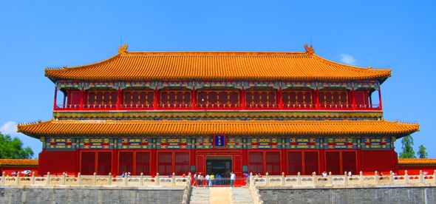
Пекинский императорский дворец Гугун
Notes:
Наибольший размах светское зодчество получило в Пекине, ставшем столицей с 1421 г., во времена правления династии Мин.
Пекинский императорский дворец Гугун бесспорно относится к величайшим памятникам мировой культуры. Главная заслуга в возведении этого дворца принадлежит императору династии Мин-Чэнцзу, правившему в 1403-1424 годах. Строительство грандиозного комплекса началось в 1406 году и спустя пятнадцать лет было в основном завершено.
Выстроенный по образцу прежних столиц, Пекин возводился как парадный дворцовый комплекс.

Slide 17
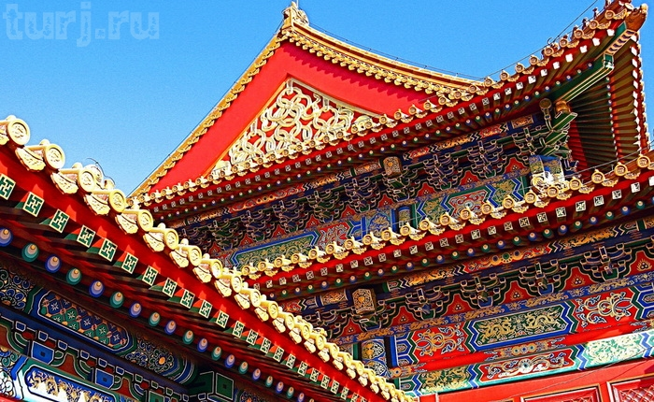
Все в Императорском дворце наполнено высшим смыслом. Фасады всех главных строений смотрят на юг, повернувшись спиной к враждебным силам севера.
Notes:
Главным ансамблем Пекина являлся расположенный в центре Внутреннего города монументальный императорский дворец, так называемый Главный парадный павильон Тайхэдянь - Зал высшей гармонии, предназначенный для госу- дарственных церемоний. Он воплощал характер- ные особенности китайского зодчества - соедине- ние многоступенчатого белого каменного цоколя, ярких колонн, массивных золотистых черепичных крыш.

Slide 18
Парадный павильон Тайхэдянь - Зал высшей гармонии
Notes:
Дворец Небесной Чистоты самый большой зал во Внутреннем Дворе - его высота 20 метров. Он был построен в 1420 году и был восстановлен в 1798 году после пожара. На протяжении всей династии Мин и в ранний период династии Цин шестнадцать императоров жили здесь. Но когда император Юнчжэн династии Цин переехал жить в Зал Духовного Развития, этот дворец стал местом, где императоры проводили заседания со своим кабинетом, обсуждали вопросы с министрами и иностранными послами, зачитывали документы перед принятием. В центре Дворца Небесной Чистоты стоит золотой трон, окруженный различными украшениями. Двухстишья на колоннах

Slide 19
Храм Неба. Пекин
Квадратные в плане стены символизируют землю; круглые здания храмов - знак неба.
Notes:
Пространственный размах и звучность цветовых сочетаний ощущаются и в храмовом строительстве, где каждый храм символически отождествляется со Вселенной. Наиболее крупным храмовым ансамблем является храм Неба в южной части Внешнего города. Три террасы круглой фор- мы, окруженные прямоугольными мрамор- ными балюстрадами, лежат одна на другой и служат основанием для каменного жертвенника. Квадратные в плане стены символизируют землю; круглые здания храмов -знак неба. Эти простые знаки, беспрерывно варьируясь, вместе с остроконечными синими крышами как бы обозначают бес- прерывный круговорот движения стихий

Slide 20
Храм Неба: императорский жертвенный алтарь в Пекине

Slide 21
Китайские ландшафтные сады
Разительно отличаются от европейских. Каждый из них имеет свое лицо.
Не совместимы с какой-либо общей схемой.
В них нет правильных, геометрически расчерченных газонов, прямых аллей, четкой планировки.
У истоков садово-паркового искусства стояли философы и писатели, рассматривавшие сад не как естественный пейзаж, а как художественное произведение.
Notes:
Особым видом искусства стало создание ландшафтных садов, где мир естественной природы с ее деревьями, мхами, горами и водоемами сочетался с архитек- турным замыслом зодчего. Они являются примером идеальной гармонии природы и сооружений. На берегах и островах озер возникали живописные беседки и пави- льоны, предназначавшиеся для созерцания пейзажей.

Slide 22
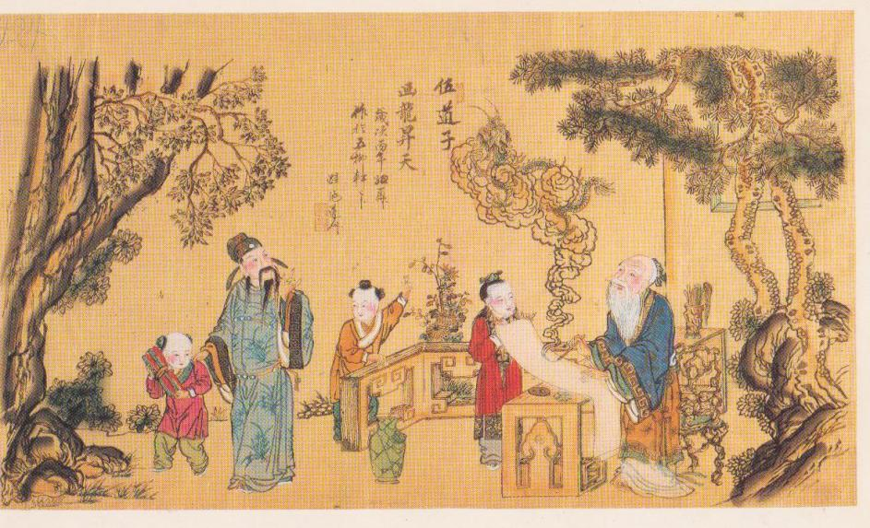
В устройстве садов и парков прослеживается влияние главенствующих духовных учений: буддизма, даосизма и конфуцианства.

Slide 23
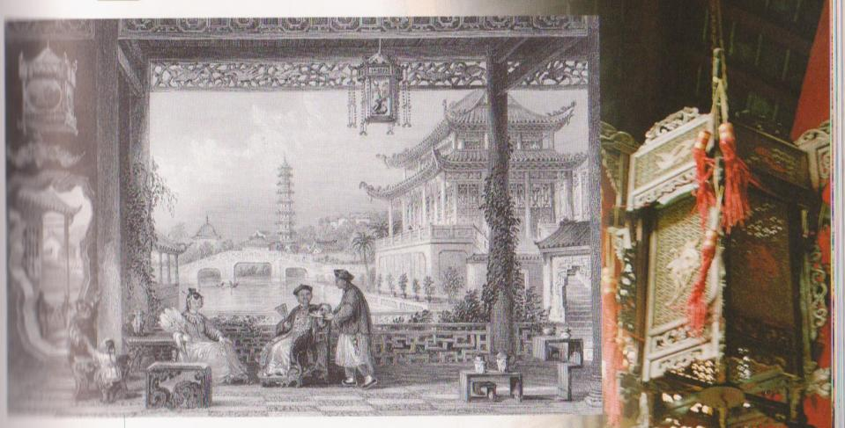
В китайских садах архитектурные сооружения – беседки, павильоны, пагоды – были рассчитаны не столько на пребывание в них, сколько на любование открывающимся видом.
Notes:
В китайских садах архитектурные сооружения – беседки, павильоны, пагоды – были рассчитаны не столько на пребывание в них. Сколько на любование открывающимся видом.

Slide 24
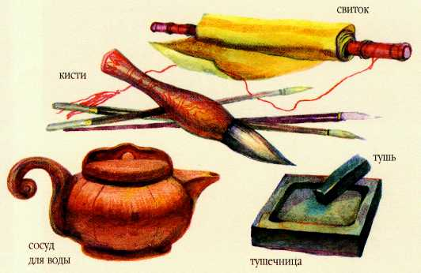
Принадлежности для работы средневекового
китайского художника.
Notes:
Пантеистическое мировосприятие наиболее полно и ярко выразилось в живописи, возникшей в качестве иллюстраций к стихотворным произведениям и ставшей ведущим жанром изобразительного искусства Китая. Картины имели форму вертикальных и горизонтальных свитков. Они писались тушью и минеральными красками на специально обработанных шелковых полотнищах и бумаге.
Живопись обязательно сопровождалась стихотворными строками. Стремление найти для изображенного художником адекватное словесное выражение, а поэтические строки выразить живописными средствами сделалось уникальной отличительной чертой китайской живописи во всех ее жанрах.

Slide 25
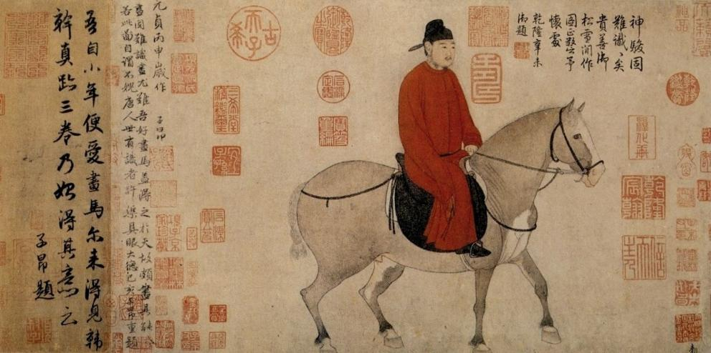
Китайская живопись
Жанр жень-у («люди») включал портретную живопись,
исторические и мифологические сюжеты.
Техника гун-би («тщательная кисть»)
Чжао Менфу. Чиновник верхом на коне, деталь.
Notes:
Жанр женъ-у («люди») включал портретную живопись, исторические и мифологические сюжеты-
Композиция, позы, лица персонажей были условными, но при помощи техники гун-би («тщательная кисть»), предусматривающей детальную прорисовку одежды, причесок, примечательных мелочей, художники воссоздавали удивительно жизненную атмосферу. При этом гибкая изящная линия рисунка при- давала ему утонченность и рафинированность.

Slide 26
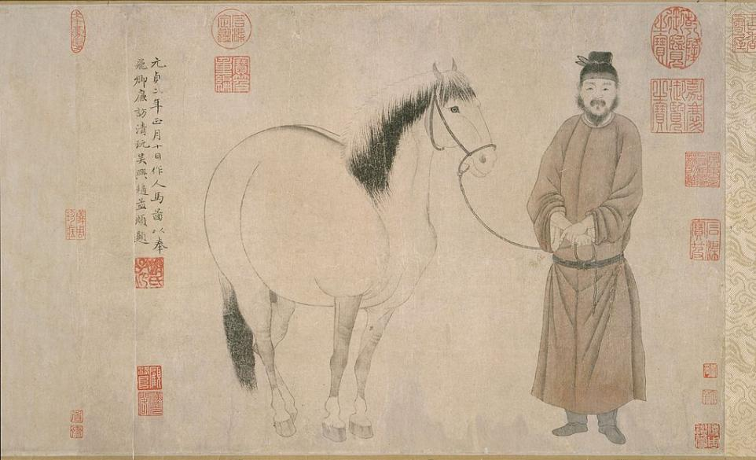
Чжао Менфу. Конь и конюх. Фрагмент свитка. 1296 г.
Notes:
Чжао Менфу— выдающийся китайский художник, каллиграф, литератор и государственный деятель.

Slide 27
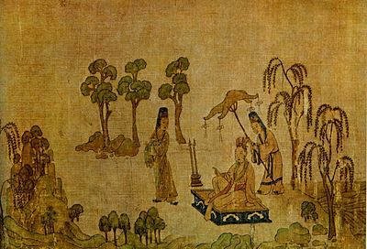
Гу Кайчжи. Свиток «Фея реки Ло»,
деталь. Копия XII или XIII века. Галерея Фрир, Вашингтон.
Notes:
Самыми ранними из сохранившихся являются свитки Гу Кайчжи (344-406), один из которых - «Фея реки Ло» - создан по одноименной оде прославленного ханьского поэта Цао Чжи (192-232). Рисунки на длинном горизонтальном свитке точно воспроизводят литературный текст; события разворачиваются на фоне при- чудливых очертаний гор, прихотливых извивов воды, деревьев и фестончатых об- лаков. Пейзаж впервые был введен Гу Кайчжи в живопись в качестве фона и был выполнен в изысканном зеленом цвете различных оттенков. Первая сцена рассказывает о князе, увидевшем на вершине горы прекрасную фею реки Ло, госпожу Ми, нежный и трепетный облик которой поразил его воображение:
Прекрасный этот облик вот какой:
Легко, как лебедь вспуганный, парит,
А гибкостью - летающий дракон!
Осенней хризантемы в ней покой,
Весенняя сосна не так пышна!
Видна же неотчетливо, как сон...
Как месяц, но за облачком она...
Свежо сверкает пламя красоты,
Как лотос из зеленой тени вод...
Как выточены плечи красоты!
Как тонко талия округлена!
Стан - сверток шелка белого точь-в-точь... Затылок хрупок, шея так стройна! Прозрачна кожа, призрачны черты! Прическа взбита очень высоко, Длина ее изогнутых бровей И тонкость изумительны! Глаза Блестят великолепно - звезд живей! Покой царит на яшмовом лице, И жесты благородны. Простота, Непринужденность, ласковость манер Пленяют, очаровывают мир... Я был пленен воздушной красотой, И сердце трепетало тяжело.

Slide 28
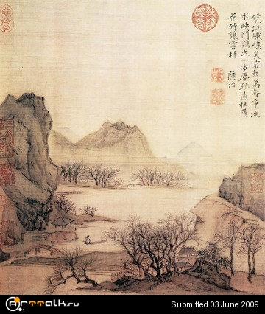
Ван Вэй был и прекрасным художником, и каллиграфом, и музыкантом, и поэтом.
Notes:
Так же органично соединены живопись на шелке Тхао Ше-пенга «Девушка и лань» и поэзия Цао Чжи:
Где-то в южной стране эта девушка скромно живет,
И лицо у нее схоже с персиком нежным и сливой.
Утром бродит она у Чандзяна стремительных вод,
А у берега Сян выбирает ночлег сиротливый.
Только люди вокруг равнодушны к ее красоте,
Для кого же тогда улыбаться открыто и ясно?
А короткая жизнь приближается к горькой черте.
Увядает краса - и она разрушенью подвластна.

Slide 29
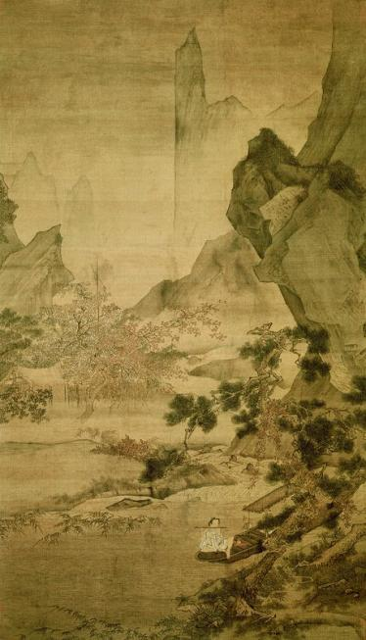
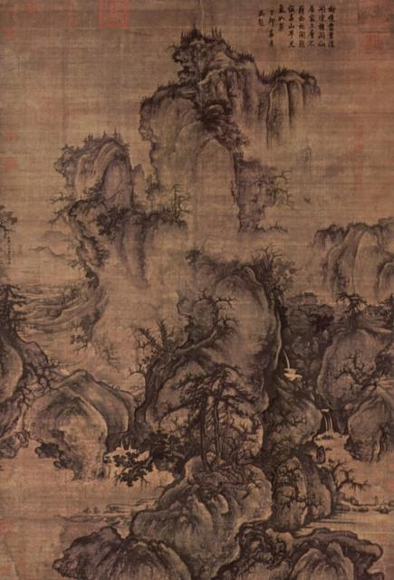
Го Си.Ранняя весна.
Чоу Ин. Горы и вода
Notes:
Го Си - лучший китайский пейзажист XI в., вошел в историю искусства, как завершитель традиции монохромного пейзажа.
"Ранняя весна".
Созерцательное мироощущение предполагало полное слияние с природой, и неслучайно центральное место в китайском искусстве, особенно в танский и сунский перио- ды, занял пейзаж шань-шуй («горы-воды»). Если он имел повествовательный характер (отражал повседневные дела крестьян, развлечения знати, высокомудрые занятия ученых и чиновников), то писался в манере гун-би яркими синими, зелеными, белыми красками, с прорисовкой деталей и обилием позолоты. Пейзажи настроения выполнялись тушью в манере сеи (живопись идеи») только черным и белым цве- том. При этом объектом изображения становился не реаль-ный пейзаж, а «символический», со скрытым смыслом. Горы, к примеру, выражали творческое мужское начало «Ян», вода - пассивное женское начало «Инь», сосны символизировали долголетие, бамбуковый лист, трепещущий на ветру, -стойкость и несгибаемый дух, дикая слива была аллегорией зимы, пион - весны, лотос - лета, хризантема - осени.

Slide 30
Ван Вэй был и прекрасным художником, и каллиграфом, и музыкантом, и поэтом.
Ван Вэй. Горный пейзаж.
Notes:
Главным в пейзаже настроения являлась передача безбрежных просторов и свето-воздушной среды, что достигалось благодаря крайне высо- кой точке зрения и изображению не- скольких планов, поднятых один над другим. Грандиозный, почти космический образ природы создавал в своих полотнах один из выдающихся китайских художников танского периода - Ван Вэй (699 или 701 -759 или 651). Черной тушью он прорисовывал линии переднего плана, делая их более четкими и графичными, а мягкими размывками - очертания предметов второго плана, создавая иллюзию влажной дымки, окутывающей горы. Эта техника позволяла ему передавать множество различных нюансов в природе: туман, стылую воду в зарослях ивняка и даже умиротворяющую тишину сумеречных равнин. Ван Вэй наделял пейзаж особой поэтично­стью, и недаром говорили, что в таких картинах, как у него, царит поэзия, а в стихах заключена живопись, как, например, в картине «Путники в горах»: Весь день моросило в пустынных горах дотемна. Небесная глубь вечерней прохладой полна. Средь хвои сосновой слепит-блистает луна. Прозрачно бежит по камням ручьевая волна. Бамбук зашумел - возвращаются прачки с реки. Лотос качнулся - рыбачьи плывут челноки. Хоть вешний давно отлетел аромат травяной» Хочу, чтобы вы остались на осень со мной.

Slide 31
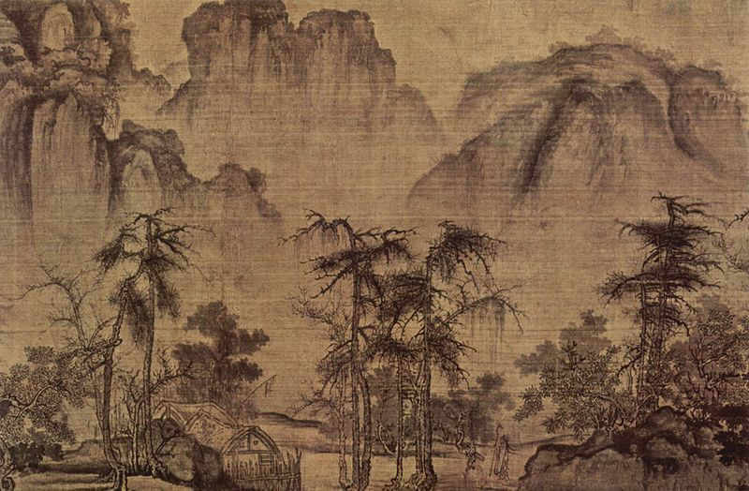
Го Си. Осенний туман рассеялся над горами и равнинами
Notes:
Еще более обобщенными, но зримо передающими грандиозное пространство являлись пейзажи сунского мастера Го Си (ок. 1020 - ок. 1090). Мастерски сопостав- ляя различные планы и масштабы, используя размывки и графический линейный ритм, намеренно срезая верхний и нижний края свитка, Го Си обозначал глубину и отдаленность предметов. На горизонтальном свитке «Осенний туман рассеял- ся над горами и равнинами» неясные очертания гор вырастают словно из тумана, отодвигающего их на огромное расстояние от четких силуэтов сосен переднего плана. Го Си превращал самый скромный мотив в глубокое и значительное проведение, в котором находили отражение поэтические строки, написанные, к при- меру, Цзо Сы (232-300):
Ветер осенний, все холодней на ветру –
Белые росы инеем станут к утру.
Слабые ветви вечером стужа скует,
Падают листья ночи и дни напролет.,.
За занавеску выгляну в маленький сад:
Дикие гуси в утреннем небе кричат,
К дальним просторам дух устремляется мой –
Дни коротаю в комнатке этой пустой.
Стар я скитаться вечно в чужой стороне.
Сумерки года... боль и досада во мне.

Slide 32
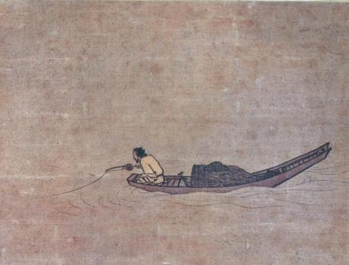
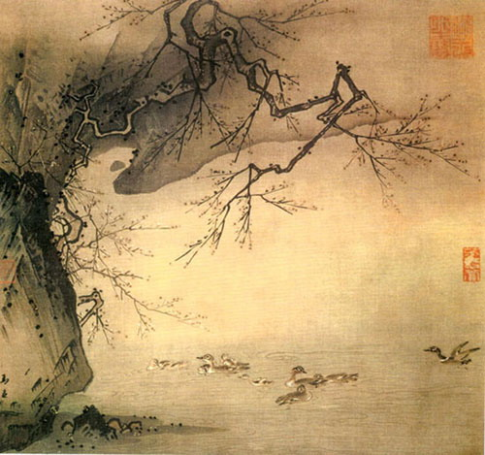
Известен своими лаконичными монохромными пейзажами (тушь и акварель). Живописная манера его и Ся Гуя получила название школы Ма Ся.
Ма Юань. Одинокий рыбак на реке
Ма Юань. Сливовое дерево, камни утки.
Notes:
Кроме изображения грандиозных ландшафтов, величавых просторов, полных эпического величия, в китайской живописи был распространен камерный пейзаж, воспевающий тихую, нежную природу, простую и даже будничную. Очарователь- ные камерные пейзажи, созвучные печальным лирическим зарисовкам танских и сунских поэтов, писал Ма Юань (ок. 1170-1240). Настроение тихой грусти проя- вилось в монохромном свитке «Одинокий рыбак на реке в холодную погоду», где природа словно растворилась в ровной пелене тумана. Горы, берега, деревья, даже небо слились с мглистой дымкой, и лишь одинокая маленькая лодка с безмолвной фигурой рыбака мерно покачивается на водной поверхности, едва обозначенной волнистыми штрихами.

Slide 33
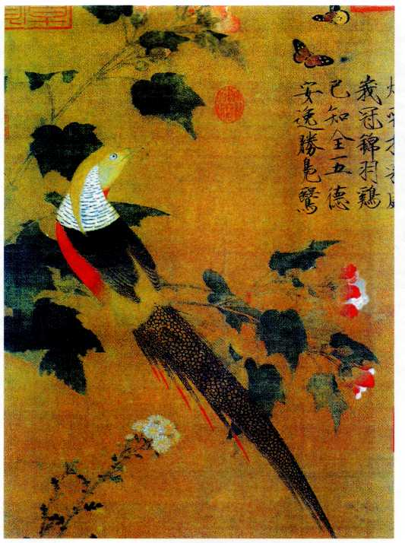
Живопись хуа-няо («цветы-птицы»).
Воплощала философскую идею «великого в малом»
Синтез живописи, поэзии и изысканной иероглифики
Чжао Чжи.
Гибискус и фазан.
Период Сун.
Notes:
Наряду с пейзажем в сунскую эпоху приобрела большую популярность живо-пись хуа-няо («цветы-птицы»). Хуа-няо воплощала философскую идею «великого в малом», когда из мира едесяти тысяч вещей» выбиралась одна (один цветок, одна птица), воспринимавшаяся как часть Вселенной и получавшая универсальную зна- чимость. В жанре хуа-няо обозначились два направления. Первое отличалось прорисовкой мельчайших деталей, красочностью и виртуозным изображением глаза: на глаз наносили капельку прозрачного лака, чтобы придать живость взгляду. Вет-ка цветущей сливы - и на ней готовая вспорхнуть легкая и пушистая тонконогая птица; сидящий на ветке цветущего гибискуса пестрый фазан, красные перышки на грудке которого созвучны пурпурным бутонам китайской розы (см. цв. вкл.); ро-скошные, лопнувшие от созревших зерен сиреневые плоды граната и грациозная сливочно-розовая иволга с гусеницей в клюве - вот некоторые из бесчисленного множества сюжетов сунских картин хуа-няо. Такую картину художник обязательно наделял поэтическим текстом, усиливая значимость изображения синтезом живописи, поэзии и изысканной иероглифики

Slide 34
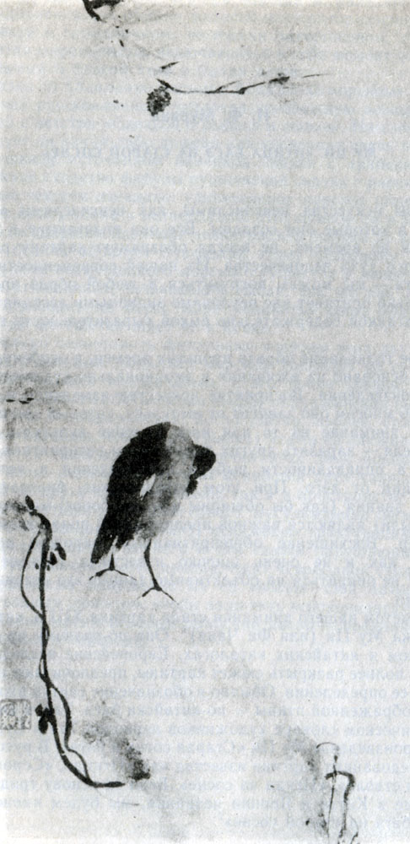
Понятие Великой Пустоты и покоя духовного прозрения как цели пути дао к вечности и бесконечности
My Ци. Птица багэ на старой сосне.
Notes:
Второе направление жанра «цветы-птицы» было созвучно пейзажной живописи настроения и тяготело к философскому обобщению. Основная задача этих картин состояла не столько в передаче внешнего облика, сколько в выражении общих мировоззренческих проблем. Одной из уникальных картин этого направления, в кото- рой отразилось фундаментальное для китайской мысли понятие Великой Пустоты и покоя духовного прозрения как цели пути дао к вечности и бесконечности, явля- ется картина My Ци (1181 -1239) «Птица багэ на старой сосне». Большая птица, вцепившаяся тонкими сильными лапками в кору ствола старой сосны, нависает над пустотой. Пятнышком глаза она всматривается в открываю- щуюся перед ней бездну и сжимается в черный взъерошенный комок. Ветка со- сны, свисающая сверху,жесткая и сухая, усугубляет ощущение холода, тоскливого одиночества. Фигурка птицы окружена враждебной пустотой, стылой, словно кол- кие иглы сосны. Сюжет звучит как заданная тема: пустота, заглатывающая все сущее, являющаяся необозримым экраном «тела дао», - это единственное, чего нет и что остается вечно. Но картина «Птица багэ на старой сосне», подобно всей китайской жи­

Slide 35
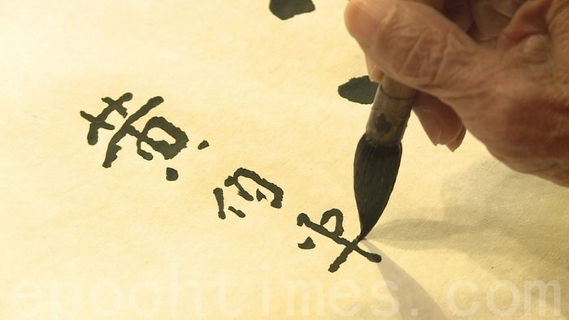
Каллиграфия
Notes:
Особое значение в Китае имеет каллиграфия,часто ставящаяся даже выше живописи. Человек, мастерски владевший кистью, вызывал всеобщее восхищение. Знаменитые каллиграфы, как правило, были одновременно поэтами и живописцами. Их рукописи ценились наравне с самыми лучшими картинами, изучались, копировались. Вообще иероглиф предстает как идеальная структурная модель худ. произведения, как душа к-ры в целом (в нем отражается дух человека, изобразившего этот знак). Занимаясь каллиграфией каждый китаец заново открывает внутреннюю гармонию своего Я, вступает в общение с Вселенной. Добиться успеха в каллиграфии можно только в зрелом возрасте, накопив опред. опыт. Благоговейно относясь к написанному слову, китайцы высоко ценят не только почерк, но и цвет, качество бумаги, туши и кисти.

Slide 36
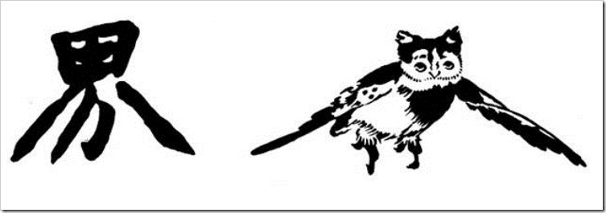
Иероглиф и естественное движение:
знак мир и летящая сова
Notes:
В процессе долгих поисков была найдена своеобразная форма картин – свиток (IV-VIвв.). Работы выполнялись на шелке или бумаге в виде свитков верт. или гор. формы (настенные и ручные). Настенные свитки обрамляли тканями нескольких цветов. Ручные были предназначены, чтобы смотреть их на столе. Размеры такого свитка составляли в высоту 20-25 см, а в длину – 10-15 м. Их смотрели, постепенно разворачивая. Созерцание свитка было целым ритуалом. Они хранились в свернутом виде (от натянутости они портятся) в драг. шкатулках и вынимались только в торж. случаях. Сложились разные манеры письма:тщательная,фиксирующая все детали, другаясвободная,позволяющая зрителю додумать самому то, что скрыл от него художник.
Поскольку китайское общественное сознание на протяжении тысячелетий вос-принимало иероглифы как образец прекрасного и соразмерного во всем, возникла постоянная взаимосвязь между каллиграфией и искусствами. Каллиграфия оказала влияние на китайский театр, где каллиграфическими надписями украшают сцену, а графические черты в гриме имеют условный смысл, подобно иероглифам, отмечая злодея, его жертву, благородного мужа или предателя.

Slide 37
тождество противоположностей
Основа дуалистической картины мира записана в Книге перемен» («И-цзин»).
У мира 2 начала – инь (тяжелые, темные частицы, земля) и ян (светлые, легкие частицы, небо).
В каждом явлении природы (цветок, водопад и т.д.) видно богатство всего мира
Notes:
Мир в представлении китайцев – это мир абсолютного тождества противоположностей, где последние не отрицают друг друга, все различия относительны. В каждом явлении природы (цветок, водопад и т.д.) видно богатство всего мира. Основа этой дуалистической картины мира записана в Книге перемен» («И-цзин»). У мира 2 начала – инь (тяжелые, темные частицы, земля) и ян (светлые, легкие частицы, небо). Все предметы и явления не что иное как взаимосвязь инь и ян (движение и покой, тепло и холод, добро и зло, свет и тьма). Не следует рассуждать о том, что лучше, что хуже – и то и другое необходимо, одно без другого немыслимо, одно переходит в другое, поэтому может быть и тем и другим в зависимости от времени и ситуации. Графически это изображалось как две неотделимы половины – белая (ян) и черная (инь), изогнутые таким образом, что одна готова перейти в другую. Белая точка на черной половине и черная точка на белой олицетворяют неизбежное взаимопроникновение противоборствующих сил. А обе космические силы образуют дао – всеобщий закон Вселенной

Slide 38
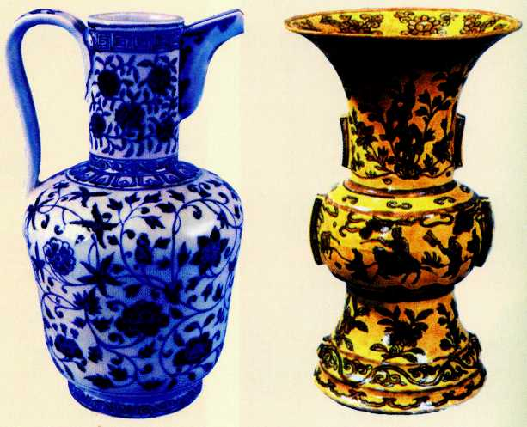
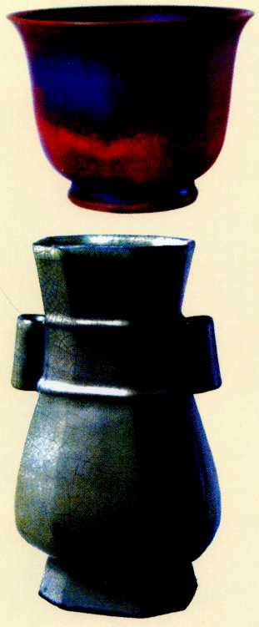
Одним из главных видов декоративно-прикладного искусства стал фарфор
Керамика периода Мин.
Керамика периода Сун.
Notes:
В художественной культуре Китая наряду с архитектурой и живописью значи- тельное место всегда занимала декоративно-прикладное искусство (резьба по кам- ню, дереву, кости, производство фарфора, вышивка), которое приобрело в периоды Мин (1368-1644) и Цин (1644-1911) ведущее значение. В VII-X вв. на декоративные формы решающее воздействие оказала монументальная скульптура, в X-XIV вв. - живопись, а с XV в. - ландшафтная архитектура. Одним из главных видов декоративно-прикладного искусства стал фарфор. Керамика танского периода покрывалась однотонной серо-голубой или трех- цветной глазурью с интенсивными пятнами бирюзовых, зеленых, янтарно-желтых тонов. В XI-XIII вв. керамика стала значительно разнообразнее по формам и изысканнее по сочетаниям тонов. Наиболее распространенными изделиями сунского периода были сосуды, покрытые серо-голубыми и серо-зелеными глазу- рями. По цвету они напоминали нефрит, а по формам - древнюю бронзовую утварь.
Появление новых красителей - кобальта, красной глазури и трехцветных свинцовых глазурей обеспечило многоцветность, яркость и декоративную нарядность фарфоровых изделий XV в. Особого расцвета производство фарфора до- стигло в цинское время, когда вазы и блюда черного цвета, расписанные звучными, сверкающими красками, уподоблялись своеобразным картинам, на которых изображались цветы, птицы, пейзажи, жанровые сцены. В период Мин получила распространение техника перегородчатых и расписных эмалей: узор состоял из рас- положенных по голубому фону красных цветов с вкраплением желтого и зеленого; тонкая проволочная сетка, составляющая основу узора, мерцала золотыми жил«Черепаха, изгоняющая демонов». Китайские иероглифы 50 ками. В XV-XIX вв. совершенствовалось мастерство в изготовлении изделий из красного резного лака: шкатулок, ширм, столов, шкафов, императорских тронов. Рельефы, вырезанные в лаке, покрывая предмет сплошным многослойным узором, создавали богатую и мягкую светотеневую игру. Расписными лаками украшались мебель, музыкальные инструменты, посуда. Черный лак, нанесенный на левкас и расписанный по вырезанным узорам красками нежных зеленых, голубых, розо- вых тонов и золотом, инкрустированный перламутром и костью, придавал издели- ям большую изысканность.

Slide 39
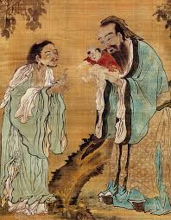
Достижения древней китайской культуры
Китайский фарфор
Технология производства шелка
Изобретение пороха
Изобретение компаса
Notes:
Эксперименты китайских алхимиков в конце концов привели к изобретению пороха. Особое место занимала также геомантия - наука о связи космоса и земного рельефа. Здесь знания и рекомендации китайских магов не только имели большое значение для земледельцев и архитекторов, но и привели к изобретению компаса. Важная роль принадлежала также астрологии, особенно в составлении гороскопов на все случаи жизни.

Slide 40
производство шелка
Китай обладал абсолютной монополией
К I в. до н.э. объемы производства шелка достигают огромных размеров.
Он становится главным товаром китайского экспорта.
Notes:
Особого выделения заслуживает производство шелка, где Китай обладал абсолютной монополией. Соседние страны тщетно пытались раскрыть тайны шелковой технологии. К I в. до н.э. объемы производства шелка достигают огромных размеров. Он становится главным товаром китайского экспорта.

Slide 41
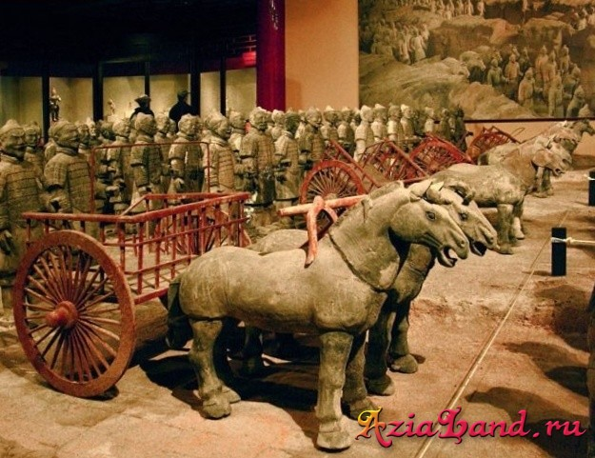
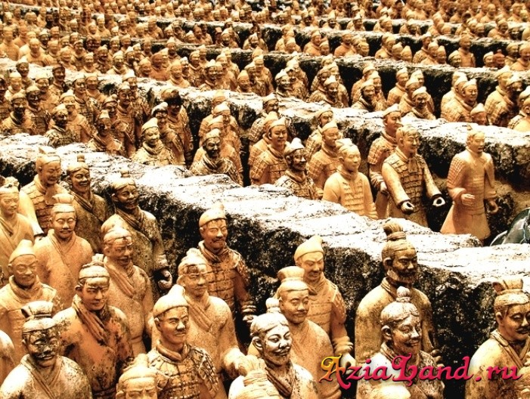
Терракотовая армия императора Цинь Шихуанди. http://azialand.ru/terrakotovaya-armiya/
Подземные захоронения насчитывают по крайней мере 8099 терракотовых статуй китайский воинов и их лошадей.
Notes:
В Цинь-Ханьскую эпоху Китай устанавливает широкие и интенсивные связи с другими государствами. Особую роль в этом играл Великий шелковый путь протяженностью в 7 тыс. км, по которому шли торговые караваны в Среднюю Азию, Индию, Иран и страны Средиземноморья. Помимо шелка Китай поставлял на международный рынок железо, никель, драгоценные металлы, лаковые, бронзовые, керамические и другие изделия.
Восточнее г. Сиань, в провинции Шэньси располагается многотысячный военный гарнизон, это чудо света, известное как – Терракотовая армия императора Цинь Шихуанди. Подземные захоронения насчитывают по крайней мере 8099 терракотовых статуй китайский воинов и их лошадей. Им удостоилась честь быть захороненными вместе с первым императором Цинь - Цинь Шихуанди в 210—209 гг. до н.э

Slide 42
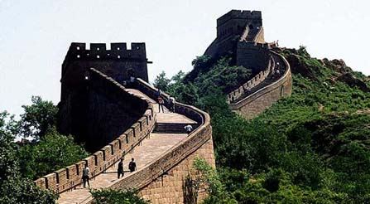
Великая китайская стена.
Notes:
Самым знаменитым архитектурным памятником Древнего Китая стала Великая китайская стена. Наиболее известный ее участок (750 км) находится недалеко от Пекина, где она имеет ширину 5-8 м и высоту до 10 м. Вся же длина стены со всеми ответвлениями составляет более 6 тыс. км.

Slide 43
Заключение
Главными особенностями искусства Китая являются эзотеризм и консерватизм
В изобразительном искусстве важное значение имело соединение живописи и каллиграфии
Формы и сюжеты китайской архитектуры и живописи оказались востребованы восточными и европейскими художественными культурами в различные периоды их развития.
Notes:
. Формы животного и растительного мира, своеобразные очертания гор развили у китайцев оригинальный, изящный вкус, а пантеистическое мышление, соединившись с рационализмом и традиционностью уклада жизни, породило удивительную устойчивость форм в архитектуре и живописи.
-ритм каллиграфического почерка и живописного мазка был единым; поэтическая надпись дополняла и расшифровывала смысл живописи.
Подобный художественный синтез, не свойственный другим культурам, обусловил вневремен- ной характер поэзии и живописи, их современное звучание.

